Slide 1

Молоко и Кока-кола. Что выбрать?
Муниципальное образовательное учреждение
средняя общеобразовательная школа № 1
Выполнила:
ученица 3 «Б» класса
Журавлёва Александра
Руководитель
Полиектова
Наталия Константиновна

Slide 2
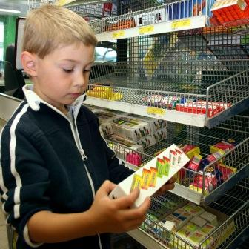
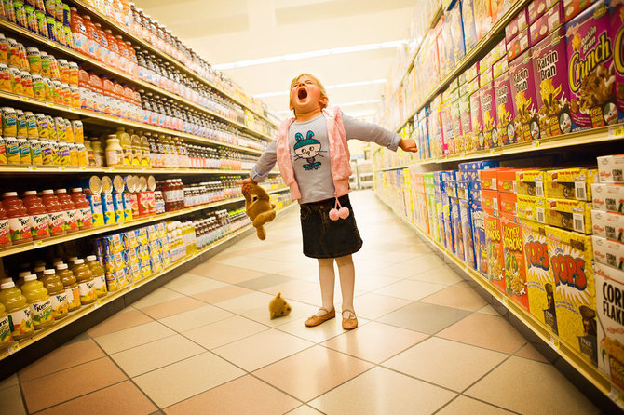
Очень часто мы, дети, придя в магазин, просим купить нам товары в ярких красочных упаковках, не задумываясь о пользе того или иного продукта.
Хочу Кока-колу!!!

Slide 3
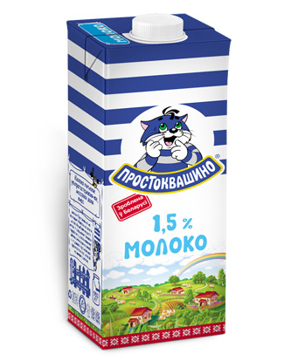
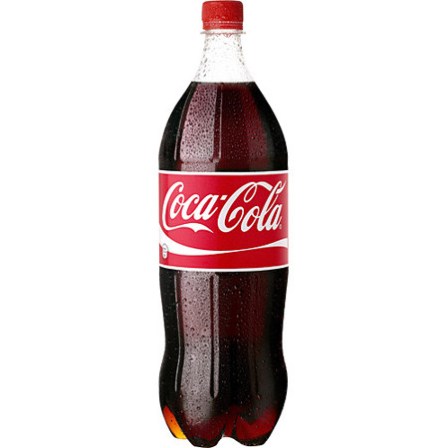
Как же нужно правильно питаться ?
?
или

Slide 4
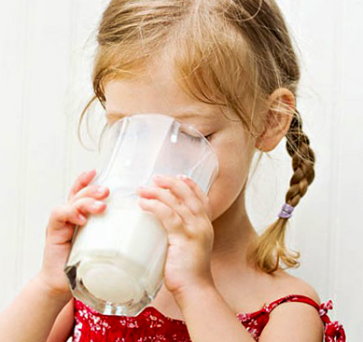
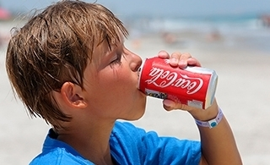
Цель моей работы:
Изучить состав продуктов питания на примере молока и Кока-колы и определить влияние состава этих продуктов на организм человека

Slide 5
Задачи:
Расширить знания о продуктах питания;
Изучить вкусы и предпочтения окружающих меня людей;
Проанализировать взаимодействие молока и Кока-колы с различными веществами;
Изучить состав исследуемых напитков;
Воспитать бережное отношение к своему здоровью.

Slide 6
гипотеза:
Кока-кола содержит вредные для человеческого организма вещества,
а молоко, наоборот, очень полезно

Slide 7
Методы исследования:
Сбор информации из книг, газет, журналов и сайтов интернета;
Беседа с родителями, знакомыми, друзьями;
Опрос (анкетирование) одноклассников;
Проведение экспериментов;
Наблюдение;
Фотосъемка.

Slide 8
План работы:
Чтение литературы, анализ полученной информации и её обобщение;
Подготовка к опытам;
Проведение экспериментов;
Формулировка полученных в ходе опытов результатов.

Slide 9

Полноценное питание
жиры
белки
углеводы
витамины

Slide 10
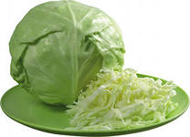
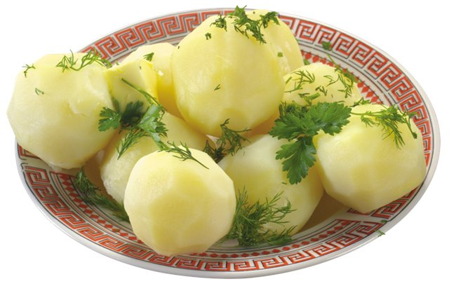
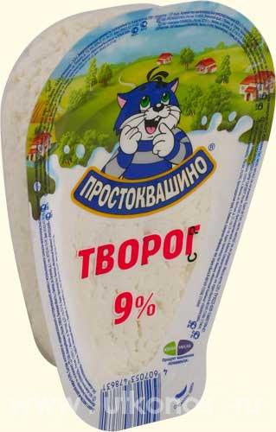

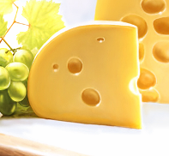
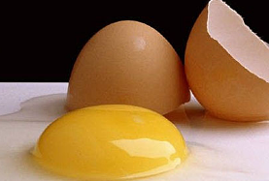
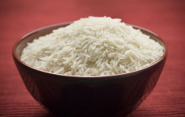
Белки – основной материал, из которого построены клетки и ткани нашего организма
Продукты, содержащие белок

Slide 11
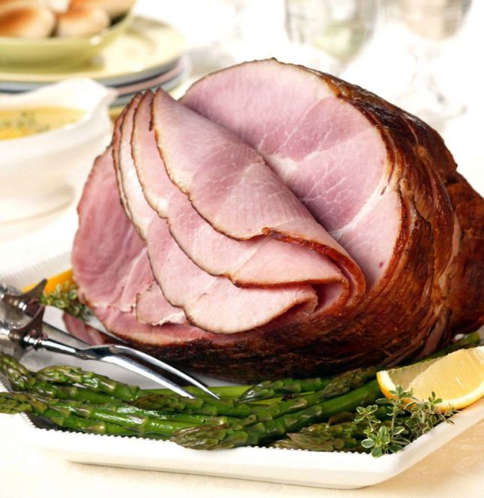
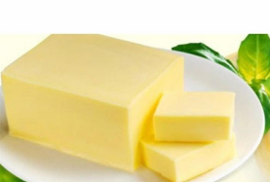
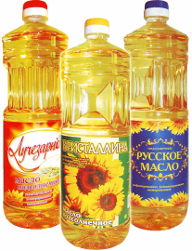
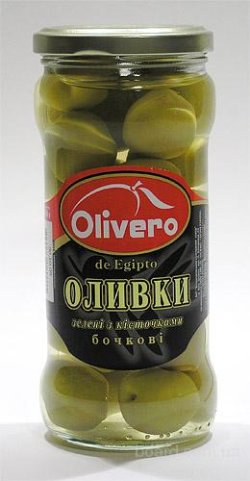
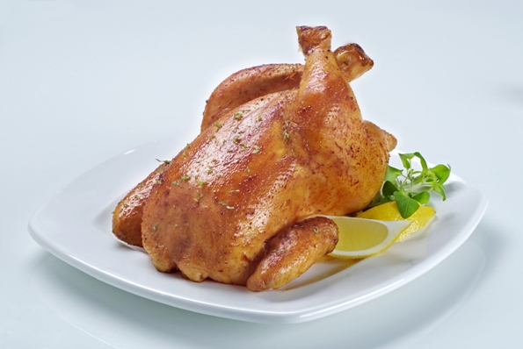
Жиры – богатейший источник энергии, участвует в процессах роста и развития человека
Продукты, содержащие жиры

Slide 12
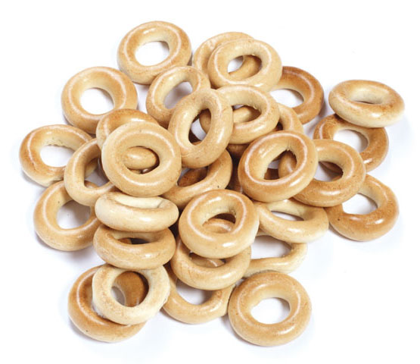
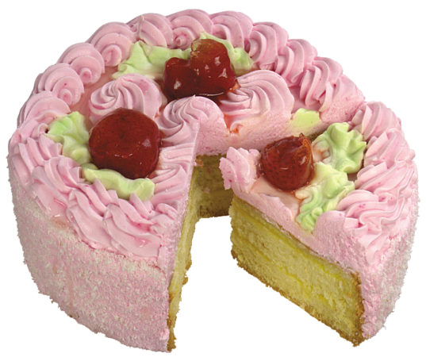
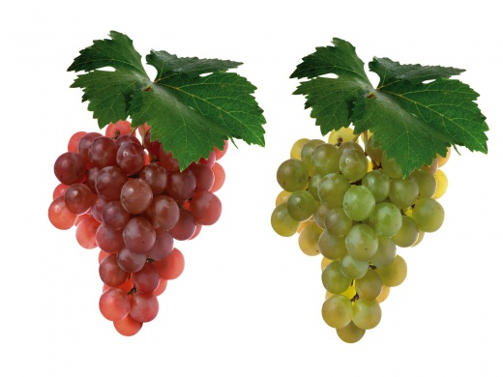
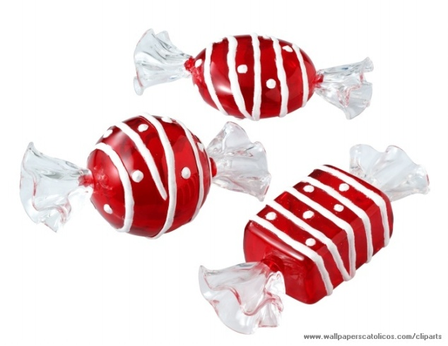
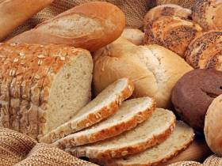
Углеводы – способствуют экономному расходованию белка
Продукты, содержащие углеводы

Slide 13
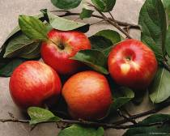
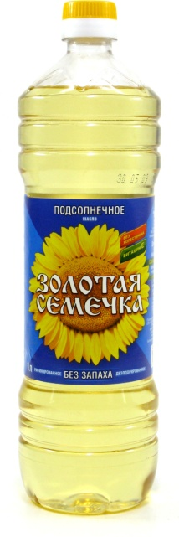
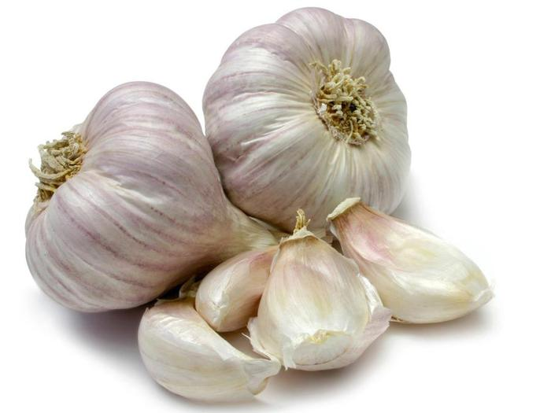
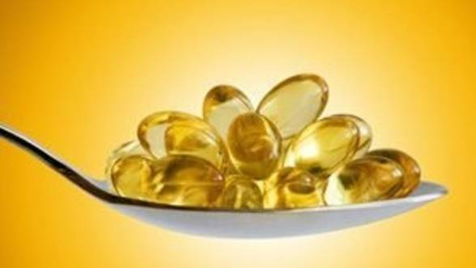
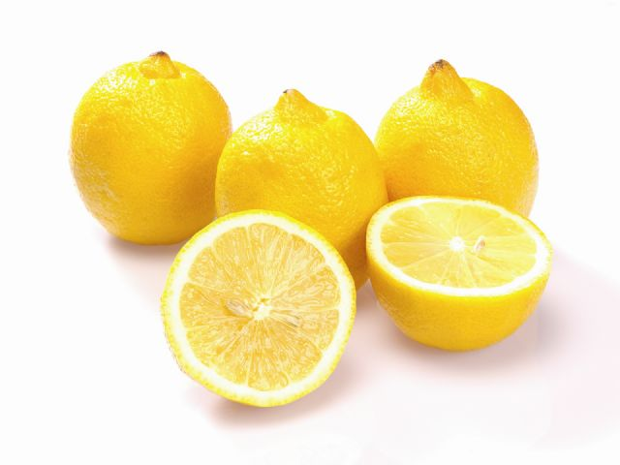
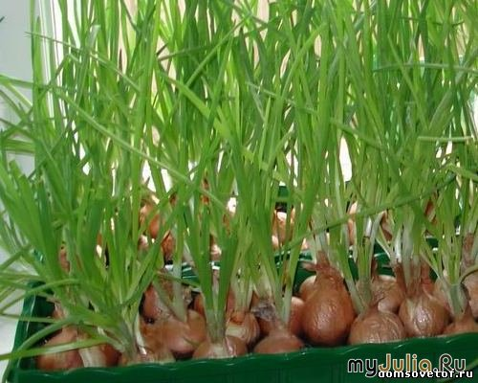
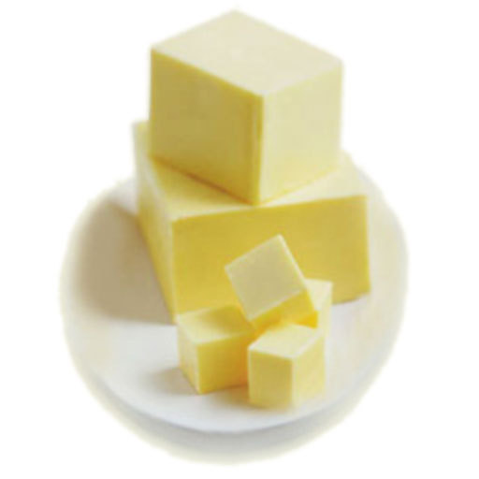
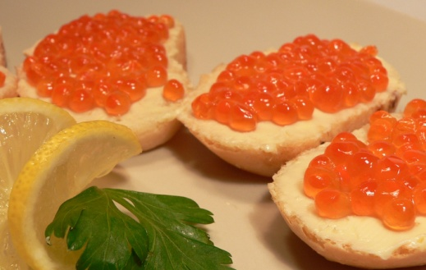
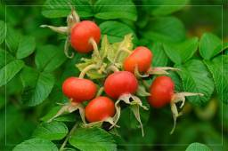
Витамины необходимы для нормального функционирования организма
Витамин С
повышает сопротивляемость организма различным болезням
Витамин D
(«солнечный»)
необходим для
прочности костей
Рыбий жир

Slide 14
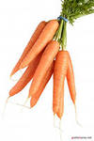
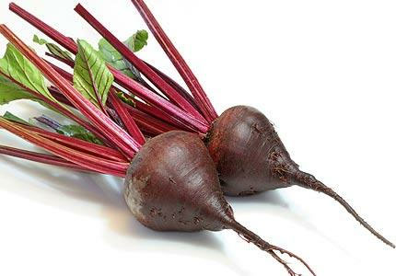
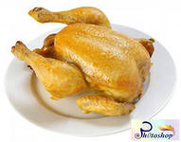
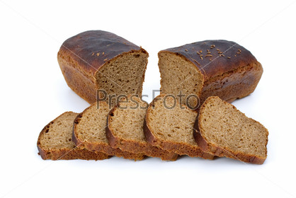
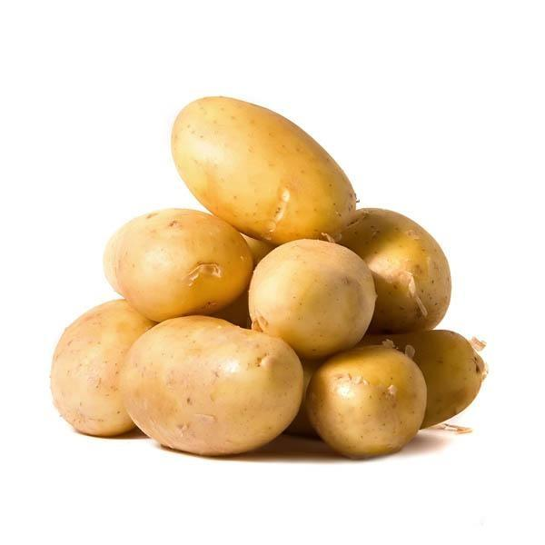
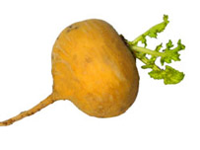
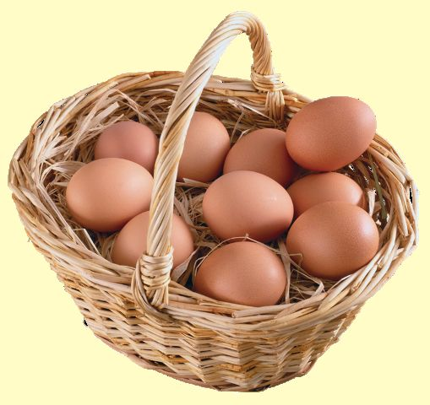
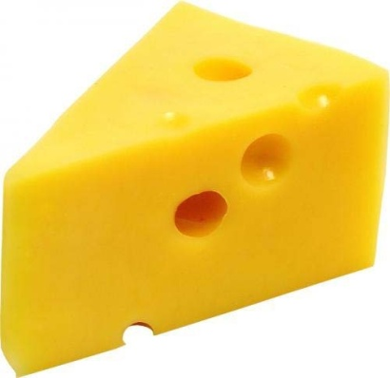
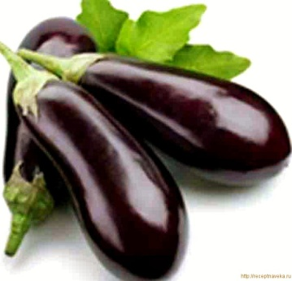
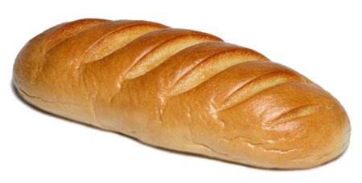
Витамин А
способствует обмену веществ, улучшает зрение
Витамин В
укрепляет организм, даёт запас энергии

Slide 15
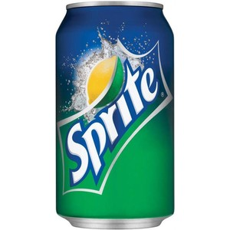
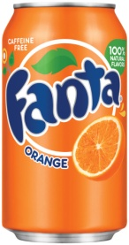
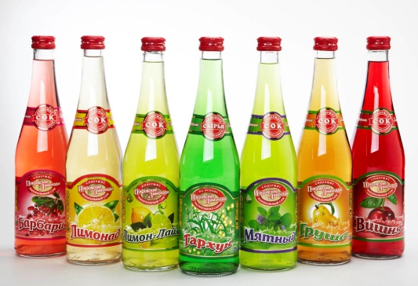
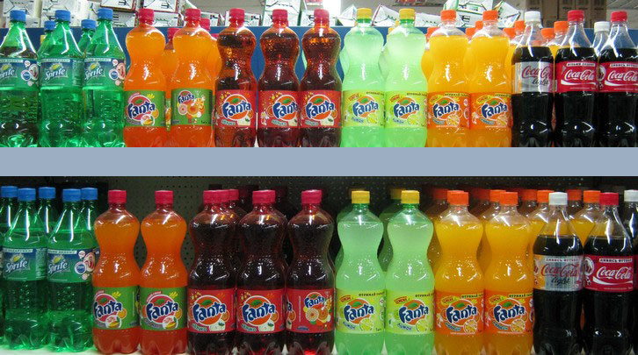
Самые вредные
продукты питания
(по мнению экспертов)
Сладкие газированные напитки
Созданы вовсе не для утоления жажды, а для её вызывания
В них много сахара – в одном стакане не менее пяти чайных ложек.

Slide 16
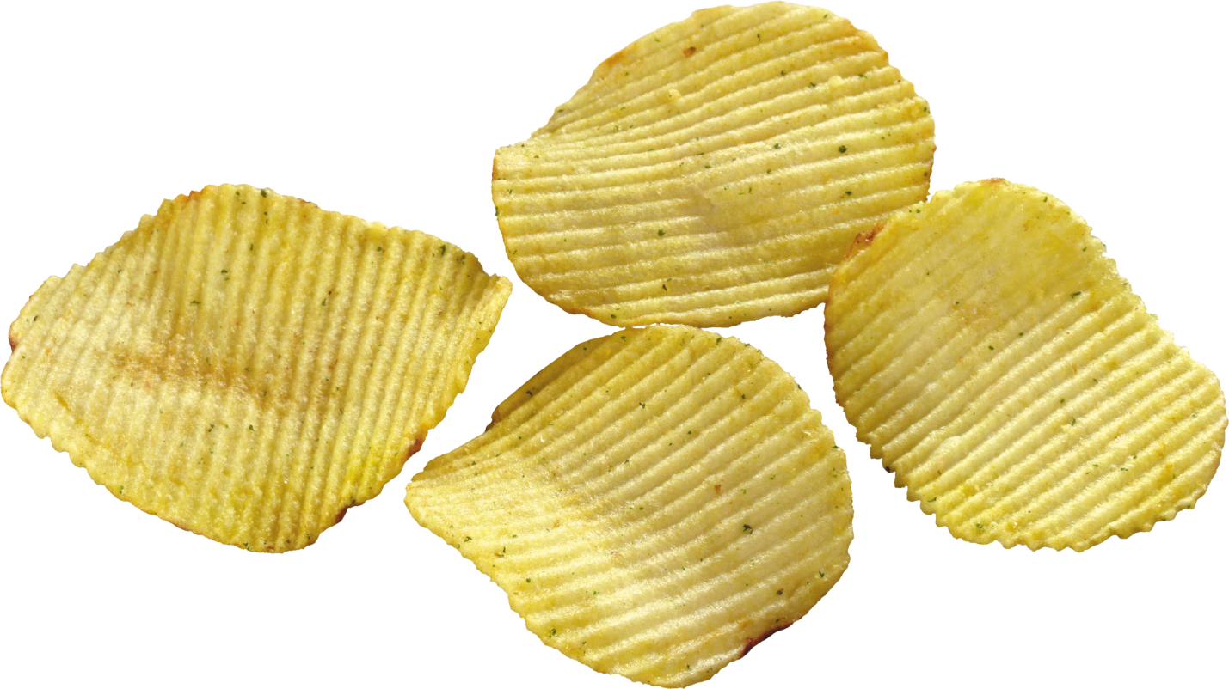
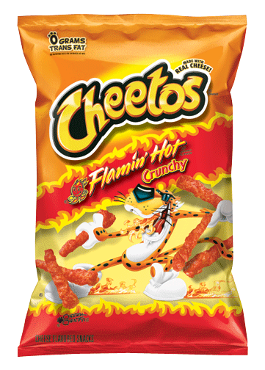
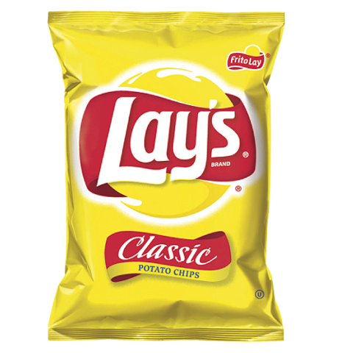
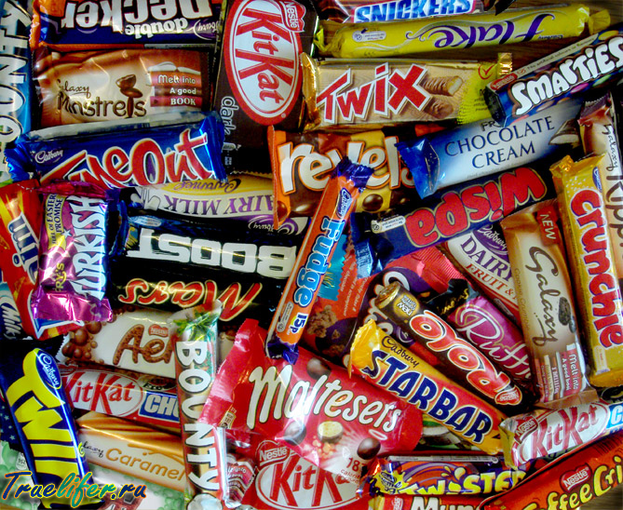
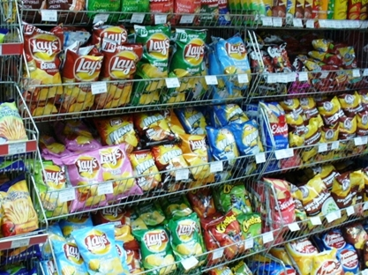

Картофельные чипсы
Сладкие батончики
Смесь углеводов, жира, красителей и заменителей вкуса.
Сочетание большого количества сахара и различных химических добавок.
Высочайшая калорийность и желание есть их снова и снова.

Slide 17






Жевательные конфеты, пастила, чупа-чупсы
Сосиски, сардельки, вареная колбаса
Сало, нутряной жир и свиная шкурка занимают до половины веса этих продуктов.
С помощью вкусовых добавок эти продукты маскируются под мясо.
Всё это тоже без сомнения вредные продукты

Slide 18







Майонез и кетчуп
Лапша быстрого приготовления, растворимые супы, картофельное пюре и растворимые соки
Содержат огромное количество жиров и углеводов, а также красителей, подсластителей и заменителей
Всё это сплошная химия, наносящая несомненный вред нашему организму

Slide 19

Опрос (анкетирование) одноклассников
Любите ли вы овощи?
Любите ли вы фрукты?
Чтобы ты выпил прямо сейчас
с большим удовольствием?

Slide 20



Опыт 1.
1.
2.
Налила в один стакан Кока-колу, в другой - молоко
В каждый из стаканов положила по куриному яйцу
3.
На следующий день яйцо из Кока-колы окрасилось в грязно-коричневый цвет, а яйцо из молока осталось белым
Вывод:
Кока-кола содержит много красителя, который проник в твердую яичную скорлупу.

Slide 21



Опыт 2.
1.
2.
Налила в одну миску Кока-колу, в другую - молоко
В каждую из мисок положила по монете
3.
Вывод:
Кока-кола разъедает ржавчину и стойкий налет, тем самым пагубно влияя на среду, в которую она попадает
Через несколько дней монета в молоке окислилась, то есть стала темной, а монета в Кока-коле, наоборот, очистилась от налета

Slide 22



Опыт 3.
1.
2.
Кусочек колбасы разрезала на две половинки
Один кусочек положила в миску с молоком, другой – с Кока-колой
3.
Вывод:
Кока-кола разрушает продукты, с которыми взаимодействует
Колбаса в молоке не потеряла своего вида, а в Кока-коле почернела .

Slide 23



Опыт 4.
1.
2.
Добавила молоко в бутылку с Кока-колой
3.
Перемешала
Вывод:
Кока-кола разрушающе действует на продукты питания, с которыми соприкасается
В бутылке образовалась прозрачная жидкость, на дне которой лежали темные хлопья

Slide 24



Опыт 5.
1.
2.
В бутылку с Кока-колой положила три мятные конфеты «Ментос»
Кока-кола фонтаном выбрызнула из бутылки
3.
Вывод:
Кока кола содержит кислоту и щелочь, при взаимодействии которых происходит химическая реакция с выделением углекислого газа
Произошла химическая реакция

Slide 25


Из чего состоит Кока-кола?
Состав напитка, содержащийся на этикетке, мне мало понятен. Но ясно одно – напиток содержит много химических элементов и мало что натурального.
В состав Кока-колы входят очень вредные для нашего организма вещества.

Slide 26



Из чего состоит молоко?
Опыт 6.
1.
2.
Налила молоко в кружку и оставила на ночь в теплом месте
3.
Утром сверху в кружке были жирные сливки. Так молоко рассказало мне, что содержит жир.

Slide 27




4.
5.
Аккуратно ложечкой сняла сливки
А простоквашу поставила варить
6.
7.
Скоро она превратилась в зеленоватую сыворотку, в которой плавал белые хлопья творога. Творог отделим – вот он белок.

Slide 28


8.
Сыворотку, оставшуюся после отделения творожных хлопьев, поставила кипятить. Когда она загустела сняла её с плиты. На стенках кастрюли увидела жёлтые кристаллики. Это молочный сахар.
Проделанные опыты с молоком доказали, что молоко содержит жиры, белки и сахар, то есть все необходимые нашему организму
питательные вещества.

Slide 29
Выводы:
Большинство продуктов питания на прилавках наших магазинов являются не только вредными, но и опасными для нашего здоровья.
Чтобы не болеть, расти и хорошо себя чувствовать, нужно есть только натуральную пищу.
Кока-кола вредна, а молоко полезно.

Slide 30
Список литературных источников:
Здоровое питание. Здоровый образ жизни. - М.:АСТ:Астрель, 2005.;
Е.В.Кривобок, О.Ю.Саранюк «Исследовательская деятельность младших школьников: программа, занятия, работы учащихся. – Волгоград: Учитель, 2009.;
Под редакцией В.Н.Лядовой «Детское питание», Государственно издательство торговой литературы, Москва, 1958г.;
Ли Дюбель «Раздельное питание», - Москва, Крон-Пресс, 1998г., перевод с английского Е.Незлобиной;
«Секреты хранения и проверки качества продуктов», -Ярославская областная организация общества «Знание», 1990г., г.Ярославль.

Slide 31
Спасибо за внимание!
Будьте здоровы!

